Slide 1


Slide 2

Il convient de lancer le mode diaporama pour la diffusion de la leçon en classe
Réservé à l’enseignant (e)

Slide 3




Pictogrammes
Réservé à l’enseignant (e)
L’enseignant (e) parle
Diffusion d’un média
Média en cours de diffusion
Fin du média. Passer au slide suivant
Expliquer, donner une consigne
Désigner un élève

Slide 4
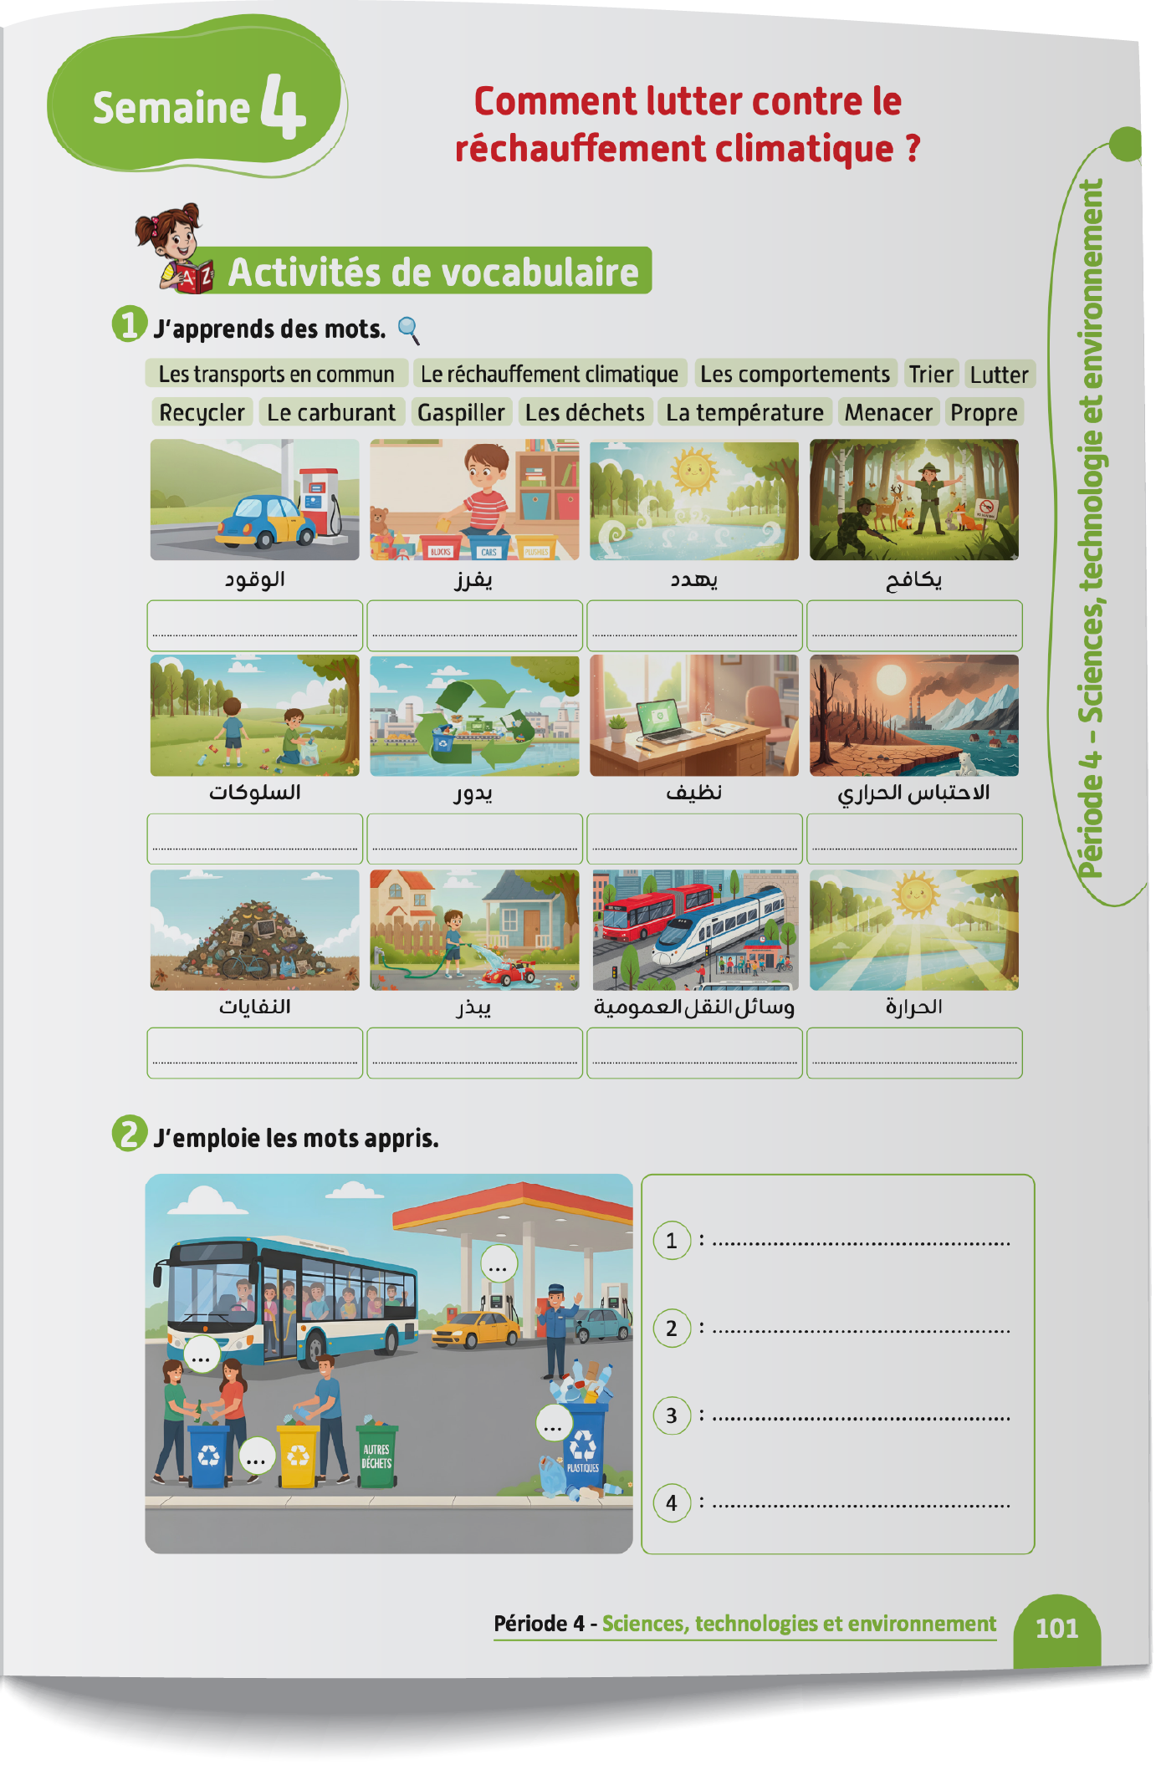
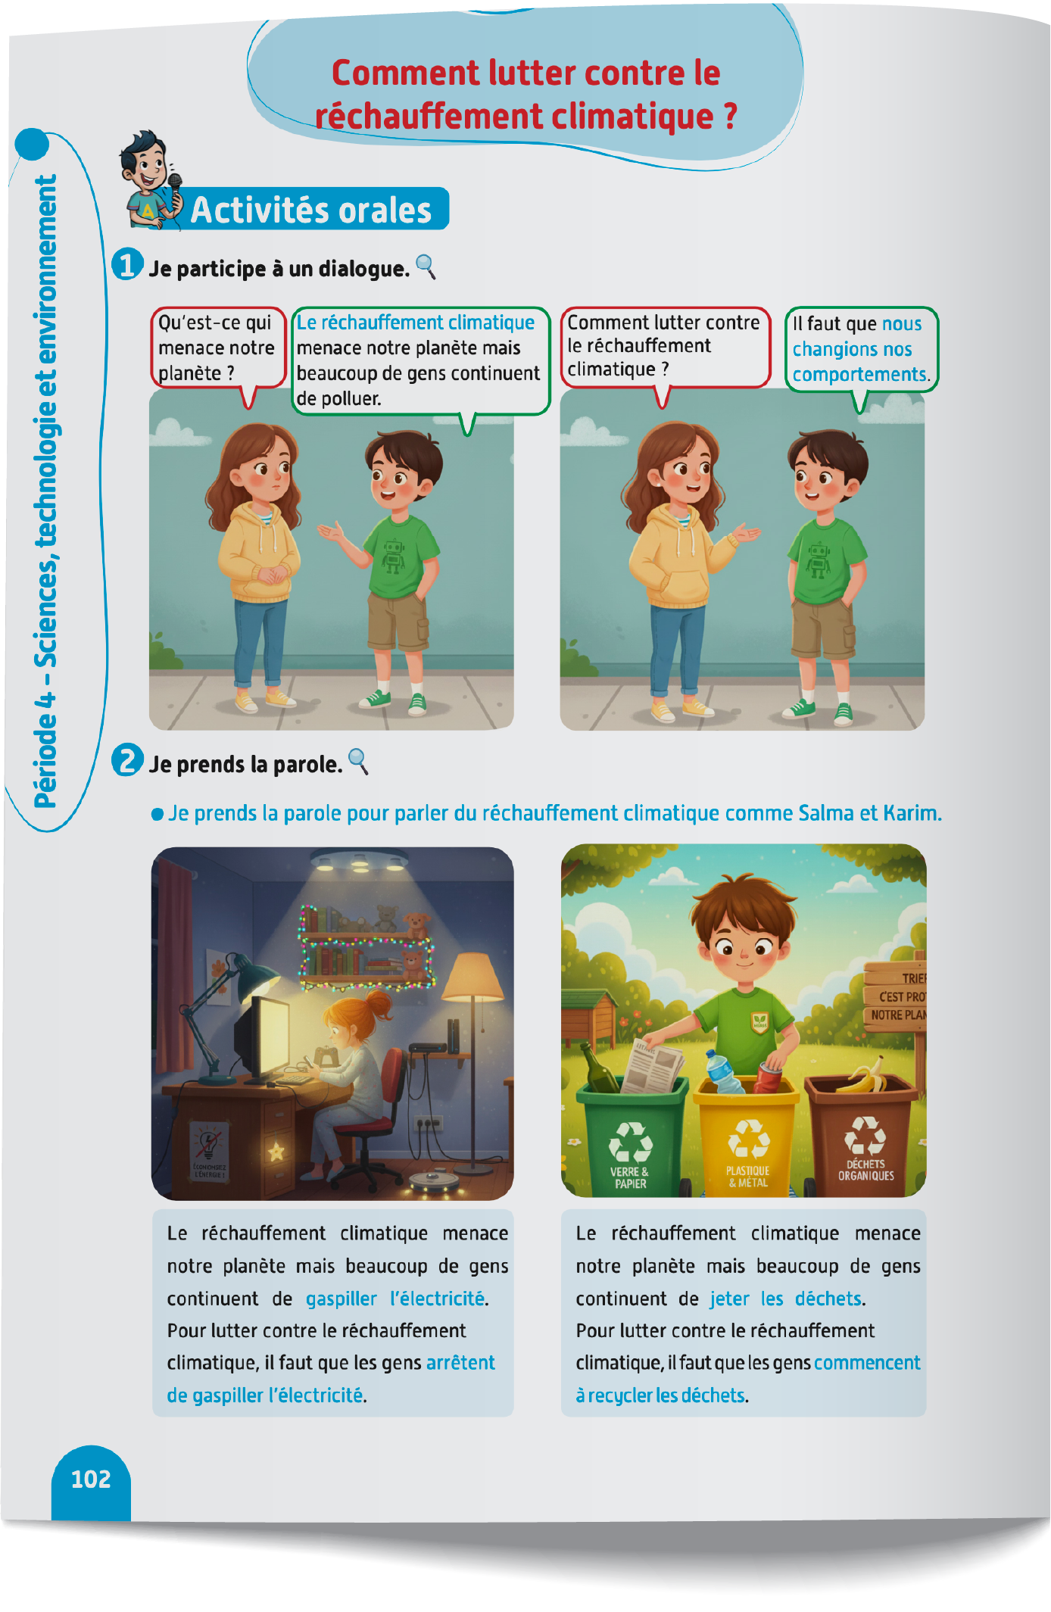
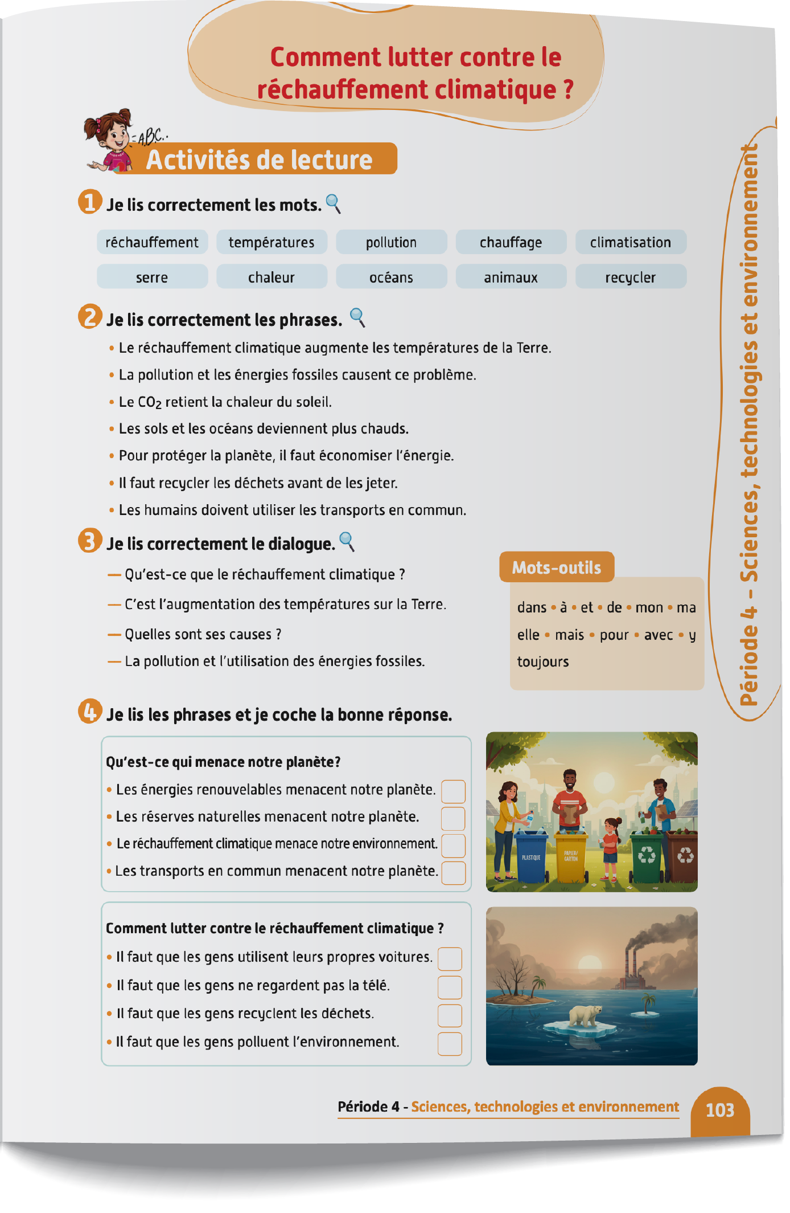
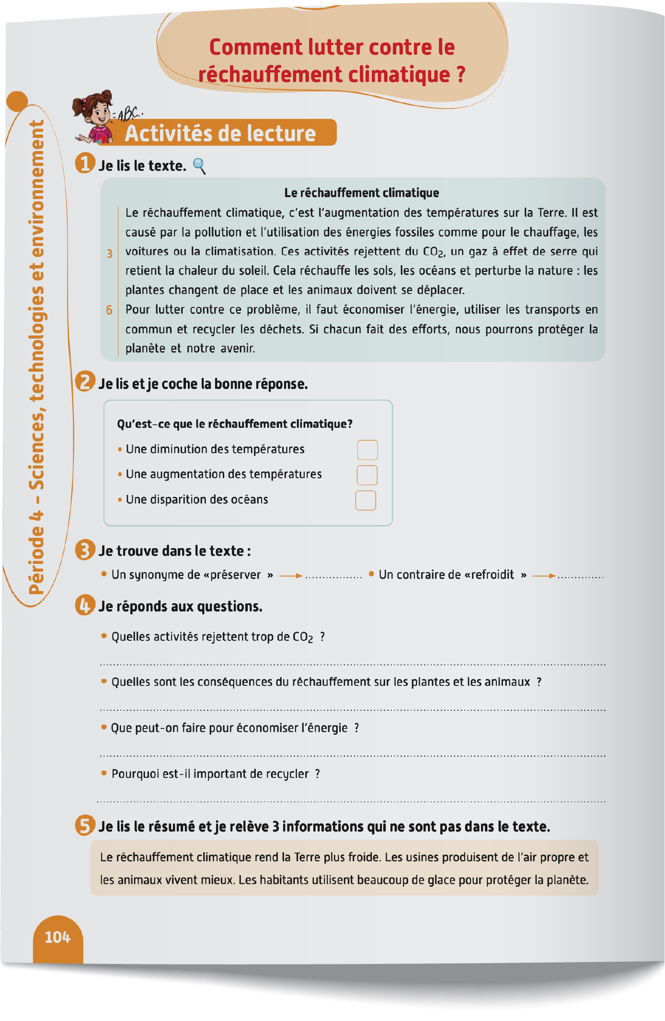

Contenu de la semaine
Réservé à l’enseignant (e)

Slide 5

Organisation de la semaine
Réservé à l’enseignant (e)
Séance 1
Séance 4
Présentation du vocabulaire
Exploitation du vocabulaire
Activités de vocabulaire sur livret
Oral – Dialogue
Lecture – texte ( fluidité et compréhension)
Séance 2
Séance 5
Oral – Acte de parole 1
Ecrit – Point de langue 1
Lecture – Mots avec difficultés
Oral – Prise de parole
Ecriture – Texte
Séance 3
Séance 6
Oral - Acte de parole 2
Ecrit – Point de langue 2
Lecture – Phrases
Révision
Lecture offerte

Slide 6



Plan de la séance 5
Réservé à l’enseignant (e)
1. Prise de parole
Prendre la parole pour parler des technologies et de l’environnement.
Écrire un texte.

Slide 7


Bonjour les enfants ! La leçon de français commence maintenant.

Slide 8

Aujourd’hui, nous allons apprendre à parler des technologies et de l’environnement.

Slide 9


Lecture de la vidéo.

Slide 10


Maintenant, on va prendre la parole pour parler des technologies et de l’environnement . On va le faire en 3 étapes. Soyez attentifs.
Etape 1
Etape 2
Etape 3

Slide 11
Etape 1. Je vais vous expliquer la situation.
Etape 1
Etape 2
Etape 3
Situation : Parle des technologies et de l’environnement.
Grâce à l’IA, je peux __________________ [activité].
L’IA ne peut pas remplacer _____________ [métier] car elle ne peut pas _______ [action].
______________ disparaissent à cause de _____________[action].
Pour protéger __________, il faut _____________[action].
______ produit /produisent de _______ [énergie] grâce à ______ [source naturelle].
Les énergies _____ polluent la planète, alors nous devons ___________ [action].
______ [phénomène] menace notre planète, mais nous continuons à ________ [action].
Pour lutter contre ______ [phénomène], il faut que nous _________ [action].

Slide 12
Etape 2. Chacun réfléchit silencieusement à ce qu’il va dire dans sa prise de parole.
Etape 1
Etape 2
Etape 3
Situation : Parle des technologies et de l’environnement.
Grâce à l’IA, je peux __________________ [activité].
L’IA ne peut pas remplacer _____________ [métier] car elle ne peut pas _______ [action].
______________ disparaissent à cause de _____________[action].
Pour protéger __________, il faut _____________[action].
______ produit /produisent de _______ [énergie] grâce à ______ [source naturelle].
Les énergies _____ polluent la planète, alors nous devons ___________ [action].
______ [phénomène] menace notre planète, mais nous continuons à ________ [action].
Pour lutter contre ______ [phénomène], il faut que nous _________ [action].

Slide 13
Etape 3. C’est à vous de prendre la parole maintenant. Qui veut passer au tableau ?
Etape 1
Etape 2
Etape 3
Situation : Parle des technologies et de l’environnement.
Grâce à l’IA, je peux __________________ [activité].
L’IA ne peut pas remplacer _____________ [métier] car elle ne peut pas _______ [action].
______________ disparaissent à cause de _____________[action].
Pour protéger __________, il faut _____________[action].
______ produit /produisent de _______ [énergie] grâce à ______ [source naturelle].
Les énergies _____ polluent la planète, alors nous devons ___________ [action].
______ [phénomène] menace notre planète, mais nous continuons à ________ [action].
Pour lutter contre ______ [phénomène], il faut que nous _________ [action].

Slide 14

Maintenant, tout le monde participe. Chacun parle à son voisin des technologies et de l’environnement.

Slide 15


Plan de la séance 5
Réservé à l’enseignant (e)
Prendre la parole pour parler des technologies et de l’environnement.
2. Écriture
Écrire un texte.

Slide 16
Lisez et observez ce texte silencieusement. Après, on va faire une dictée.
Le réchauffement climatique menace notre planète mais les gens continuent de gaspiller les énergies et de polluer. Pour lutter contre ce phénomène, il faut que nous changions nos comportements. Pour économiser l’énergie, il faut que nous utilisions les moyens de transports en commun. Pour lutter contre la pollution, il faut que nous recyclions nos déchets.

Slide 17

Prenez vos cahiers. Tenez-vous prêts. La dictée va commencer.

Slide 18


Dictée en cours. Première lecture.

Slide 19
Dictée en cours. Deuxième lecture.

Slide 20

Je vais relire le texte de la dictée. Écoutez bien et complétez votre texte.

Slide 21
Corrigez.
Le réchauffement climatique menace notre planète mais les gens continuent de gaspiller les énergies et de polluer. Pour lutter contre ce phénomène, il faut que nous changions nos comportements. Pour économiser l’énergie, il faut que nous utilisions les moyens de transports en commun. Pour lutter contre la pollution, il faut que nous recyclions nos déchets.

Slide 22
Qui veut expliquer ce paragraphe dans sa langue ?
Le réchauffement climatique menace notre planète mais les gens continuent de gaspiller les énergies et de polluer. Pour lutter contre ce phénomène, il faut que nous changions nos comportements. Pour économiser l’énergie, il faut que nous utilisions les moyens de transports en commun. Pour lutter contre la pollution, il faut que nous recyclions nos déchets.

Slide 23

Maintenant, on va apprendre à écrire un paragraphe semblable.

Slide 24
Je commence par me poser une question : « Qu’est-ce qui menace notre planète ? »
Qui veut me donner des propositions ? Levez la main.
Qu’est-ce qui menace notre planète ?

Slide 25
Il y a plusieurs réponses possibles. Une réponse peut être : Le réchauffement climatique menace notre planète. Mais je peux dire aussi : Le changement climatique menace notre planète.
Le réchauffement climatique menace notre planète, mais les gens continuent de gaspiller les énergies et de polluer.

Slide 26
Je commence par me poser une question : « Que font les gens ? »
Qui veut me donner des propositions ? Levez la main.
Que font les gens ?

Slide 27
Il y a plusieurs réponses possibles. Une réponse peut être : mais les gens continuent de gaspiller les énergies et de polluer. Mais je peux dire aussi : Pourtant les gens continuent d’utiliser des énergies fossiles.
Le réchauffement climatique menace notre planète, mais les gens continuent de gaspiller les énergies et de polluer.

Slide 28
Après je pose une autre question : Comment lutter contre ce phénomène ? Qui veut me donner des propositions ? Levez la main.
Comment lutter contre ce phénomène ?

Slide 29
Il y a plusieurs réponses possibles. Une réponse peut être : Pour lutter contre ce phénomène, il faut que nous changions nos comportements. Mais je peux dire aussi : Pour lutter contre ce phénomène, il faut que nous utilisions les énergies renouvelables.
Le réchauffement climatique menace notre planète, mais les gens continuent de gaspiller les énergies et de polluer. Pour lutter contre ce phénomène, il faut que nous changions nos comportements.

Slide 30
Ensuite, je me pose une autre question : « Qu’est-ce qu’il faut faire pour économiser l’énergie ? » Levez la main.
Qu’est-ce qu’il faut faire pour économiser l’énergie ?

Slide 31
Il y a plusieurs réponses possibles. Une réponse peut être : Pour économiser l’énergie, il faut que nous utilisions les moyens de transports en commun. Mais je peux dire aussi : Pour économiser l’énergie, il faut que nous évitions le gaspillage.
Le réchauffement climatique menace notre planète, mais les gens continuent de gaspiller les énergies et de polluer. Pour lutter contre ce phénomène, il faut que nous changions nos comportements. Pour économiser l’énergie, il faut que nous utilisions les moyens de transports en commun.

Slide 32
Ensuite, je me pose une autre question : « Qu’est-ce qu’il faut faire pour lutter contre la pollution ? » Levez la main.
Qu’est-ce qu’il faut faire pour lutter contre la pollution ?

Slide 33
Il y a plusieurs réponses possibles. Une réponse peut être : il faut que nous recyclions nos déchets. Mais je peux dire aussi : il ne faut pas que nous utilisions des énergies fossiles.
Le réchauffement climatique menace notre planète, mais les gens continuent de gaspiller les énergies et de polluer. Pour lutter contre ce phénomène, il faut que nous changions nos comportements. Pour économiser l’énergie, il faut que nous utilisions les moyens de transports en commun. Pour lutter contre la pollution, il faut que nous recyclions nos déchets.

Slide 34
Maintenant, je peux écrire mon paragraphe complet.
Le réchauffement climatique menace notre planète, mais les gens continuent de gaspiller les énergies et de polluer. Pour lutter contre ce phénomène, il faut que nous changions nos comportements. Pour économiser l’énergie, il faut que nous utilisions les moyens de transports en commun. Pour lutter contre la pollution, il faut que nous recyclions nos déchets.

Slide 35
Retenez bien. Pour écrire le paragraphe, je me suis posé les questions suivantes :
Qu’est-ce qui menace notre planète ?
Que font les gens ?
Comment lutter contre _______ ?
Qu’est-ce qu’il faut faire pour économiser ________ ?
Qu’est-ce qu’il faut faire pour lutter contre la pollution ?

Slide 36
Prenez vos cahiers.

Slide 37
Vous allez écrire un paragraphe en vous posant les mêmes questions. Je vais circuler entre les rangs pour vous aider.
Qu’est-ce qui menace notre planète ?
Que font les gens ?
Comment lutter contre _______ ?
Qu’est-ce qu’il faut faire pour économiser ________ ?
Qu’est-ce qu’il faut faire pour lutter contre la pollution ?

Slide 38

Qui veut lire son paragraphe ?

Slide 39
Notez les devoirs à faire à la maison, livret page 105. Vous allez, écrire un autre paragraphe sur votre cahier.

Slide 40

La séance d’aujourd’hui est terminée. À bientôt.

